Slide 1
Modélisation des dynamiques d’opinion dans la réduction de la consommation de viande: une approche par simulation multi-agents utilisant
des données de délibération citoyenne
Journées Scientifiques du département Sciences de la Vie et Santé 2026
Gregor Stolte, Nicolas Darcel, Patrick Taillandier

Slide 2
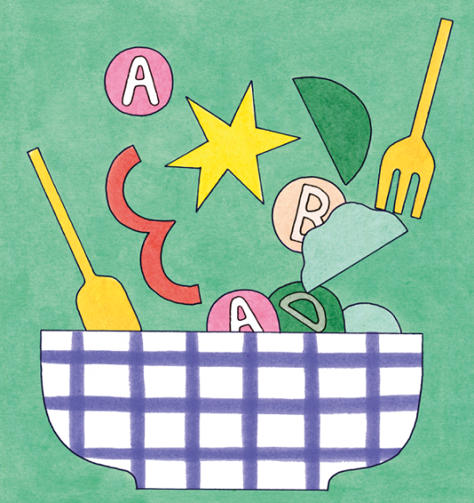
Notre Problème
Transition vers les régimes durables
Réduction des émissions liée à la production alimentaire
Les choix alimentaires ont un impact sur la santé (Springmann et al., 2016), la planète (Springmann et al., 2016), et l’environnement (Garnett, 2008)
Plan National Intégré Énergie-Climat Francais 2021-2030 (European Commission, 2024)
Paris Agreement (OECD, 2025)
Réduction de consommation et un changement de régime
Est-ce qu’on s’influence? (Cruwys et al., 2015)
Observation (choix des autres, visuel)
Imitation
Répulsion
Nudge – Schäufele-Elbers et al., 2025
Normes sociales – Pollicino et al., 2025

Slide 3
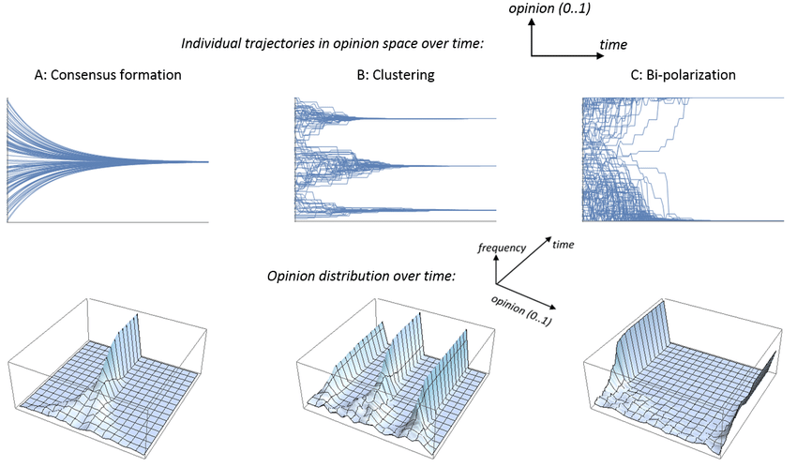
Les dynamiques d’opinion - 1
Caractériser l’influence sociale
Trois exemples de modèles d’influence social (Flache et al., 2017)
Tout le monde est connecté
Chaque individu s’influence
Réduction de différence d’opinion
Long-terme: consensus

Slide 4
Les dynamiques d’opinion - 2
Caractériser l’influence sociale
Trois exemples de modèles d’influence social (Flache et al., 2017)
Tout le monde est connecté
Attraction: seul les individus assez similaire s’influence
Réduction de différence d’opinion
Long-terme: fragmentation (potentiel)

Slide 5
Les dynamiques d’opinion - 3
Caractériser l’influence sociale
Trois exemples de modèles d’influence social (Flache et al., 2017)
Tout le monde est connecté
Attraction
Répulsion: les individus pas assez similaire se repousse
Réduction/Augmentation de différence d’opinion
Long-terme: fragmentation/bi-polarization

Slide 6
Les dynamiques d’opinion - 4
Caractériser l’influence sociale
Trois exemples de modèles d’influence social (Flache et al., 2017)

Slide 7
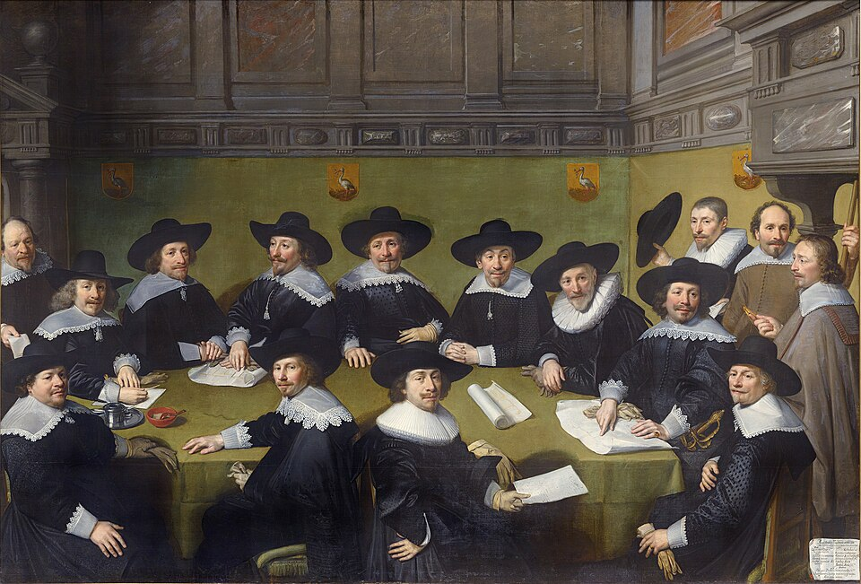
Les dynamiques d’opinion - 5
La Délibération
Le contexte de changement d’attitudes et de consommation
Mini-publics : experts = individus (Dahl., 1989)
Participation citoyenne
Convention Citoyenne pour le Climat, 2021
“View from manywhere” (Niemeyer et al., 2024)
Normes sociales et nudges
Conseil municipal, la Haye, construction de maison de guilde, 1636

Slide 8

Les dynamiques d’opinion - 5
C’est quoi la simulation multi-agent ?
Pourquoi modéliser les comportements de la vie réel ?
Environnement: Crous, Cantine
Algorithmes déterminant les actions
Définition de comportement
Agents: Individus Concerné
Règles de communication
Pas de temps/événements

Slide 9
L’expérience - 2
Notre expérience
La simulation multi-agent et le comportement
Dheilly et al. (soumis a Communications Sustainability)
Mini-publiques → Débats
Légende:
Vert : Content
Jaune : Moyennement content
Rouge : pas content
Inférieure :: Supérieure
Tous égal

Slide 10
L’expérience - 3
Nos hypothèses
La simulation multi-agent et le comportement
Est-ce que les attitudes avant la délibération sont liées à celles d’après?
Les individus avec normes perçues et “self-control”
Simulations et comparaison avec des modèles de régression simple?
Simulations augmenté avec des dynamiques d’argumentation?

Slide 11
L’expérience - 4
Notre simulation multi-agent
Environnement: Débats visio
Interagir avec les autres ou pas
Paramètres pour chaque modèle
Agents: Individus dans les débats
Modèles d’influence sociale
Pas de temps relatif
Métrique d’efficacité: Mean of absolute error (MAE)

Slide 12
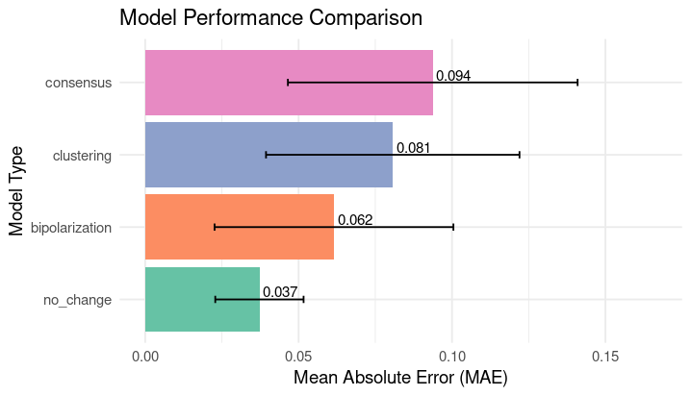
Résultats - 1
Premiers résultats – a completer
La simulation multi-agent et le comportement

Slide 13
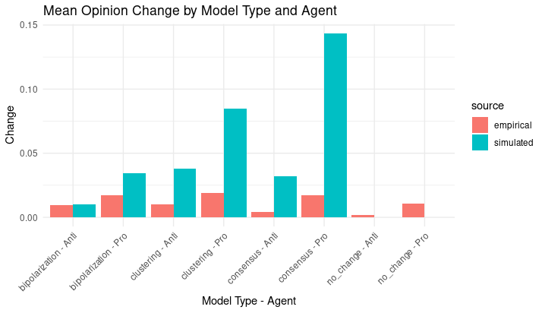
Résultats - 1
Premiers résultats – a completer
La simulation multi-agent et le comportement

Slide 14
Prochaines étapes
Conclusions et prochaines étapes
Travail en cours!
Le grand défi → modéliser les changements d’attitudes subtiles
Prochaine étape → dynamiques d’argumentation

Slide 15
L’expérience - 2
References
https://www.allaboutai.com/fr-fr/glossaire-ai/simulation-multi-agent/
Paulis, E, Talukder, D, Vrydagh, J. (2022). Mini-publics déliberatifs. In G. Petit, L. Blondiaux, I. Casillo, J.-M. Fourniau, G. Gourgues, S. Hayat, R. Lefebvre, S. Rui, S. Wojcik, & J. Zetlaoui-Léger (Éds.), Dictionnaire critique et interdisciplinaire de la Participation, DicoPart (2ème édition). GIS Démocratie et Participation. https://www.dicopart.fr/mini-publics-deliberatifs-2022
https://medium.com/data-science/how-to-create-an-agent-based-simulation-model-37bd7b4b0da7
https://nl.wikipedia.org/wiki/Sint_Sebastiaansdoelen_(Den_Haag)
Include Flache et al and all the other references used
https://www.allocine.fr/film/fichefilm_gen_cfilm=123530.html
https://www.inrae.fr/dossiers/alimentation-saine-durable/accelerer-transitions

